Slide 1

LES ARBRES
LA FORET
Fiches de travail traduites de l’allemand: www.lernbiene.de
Screenshots Antenne 2 (envoyé spécial)
https://www.icone-gif.com/gif/nature/arbres/

Slide 2
SOMMAIRE / INHALT
1 Les parties de l’arbre
Les feuilles (création d’un herbier)
2 L’arbre et les saisons
3 Les feuillus (Laubbäume) et les conifères (Nadelbäume)
4 La croissance (das Wachstum) de l’arbre
5 La vie de l’arbre
6 Reconnaître les feuillus
7 Reconnaître les conifères
8 Les découvertes des chercheurs
9 Lapbook « la forêt »
10 Comment se nourrit l’arbre, la photosynthèse

Slide 3
1. LES PARTIES DE L’ARBRE

Slide 4
la couronne
die Krone
das Blatt
la feuille
die Rinde
l’écorce
la branche
Der Ast
der Stamm
le tronc
le rameau
Der Zweig
die Wurzel
les racines
Souce de l’image : https://encyclopedie_universelle.fr-academic.com/1182/ARBRe

Slide 5
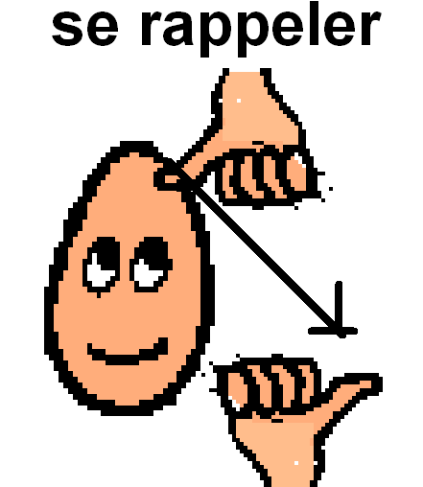
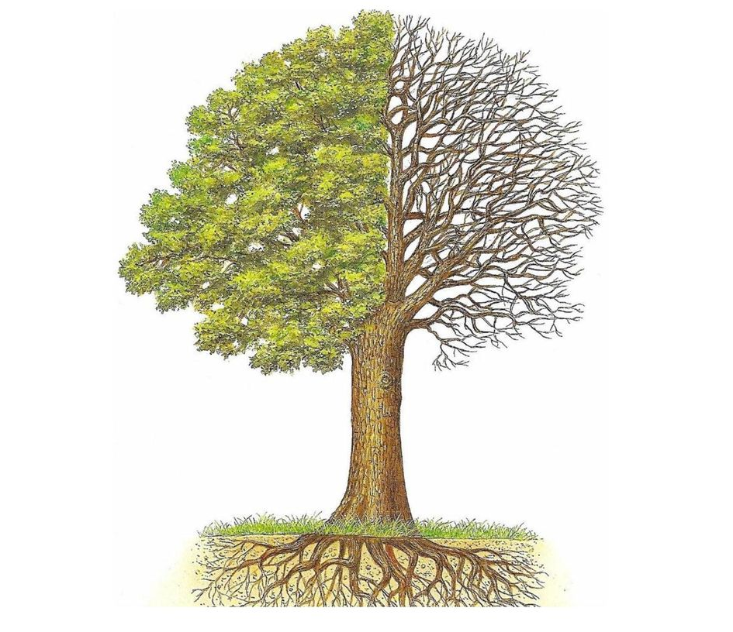
das Blatt
la feuille
la couronne
die Krone
der Ast
la branche
der Zweig
le rameau
le tronc
der Stamm
die Rinde
l’écorce
les racines
die Wurzel
Image: YYds0UjHIL4UUm4W0Kga0d5-HcE.pdf

Slide 6
l’arbre
la racine
le tronc
l’arbre
l’arbre
les racines
le tronc
l’arbre
Souce de l’image: http://crapouillot-montessori.blogspot.fr/
les branches
le feuillage
la couronne
la cime
les branches
les feuilles
la couronne
La cime

Slide 7
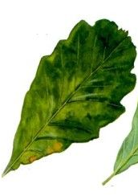
IELEULF
LA FEUILLE
ROCUNENO
LA COURONNE
ACNBEHR
LES BRANCHES
NIEARC
LES RACINES
OCTNR
LE TRONC
COECRE
L’ECORCE

Slide 8
Source de l’image: www.fcpn.org

Slide 10
LES FEUILLES
Je confectionne un herbier.

Slide 11
Objectifs / Lernziele
J’observe les feuilles, les classe et les décris.
Ich beobachte die Blätter, ordne und beschreibe sie.
Je détermine et reconnais les arbres avec leurs feuilles et leur écorce.
Ich bestimme und erkenne Bäume mit Blätter und Rinde.
Je nomme les différentes parties des arbres et des feuilles.
Ich benenne die verschiedenen Teile von Bäumen und Blättern.
Je confectionne un herbier.
Ich erstelle ein Herbarium

Slide 12
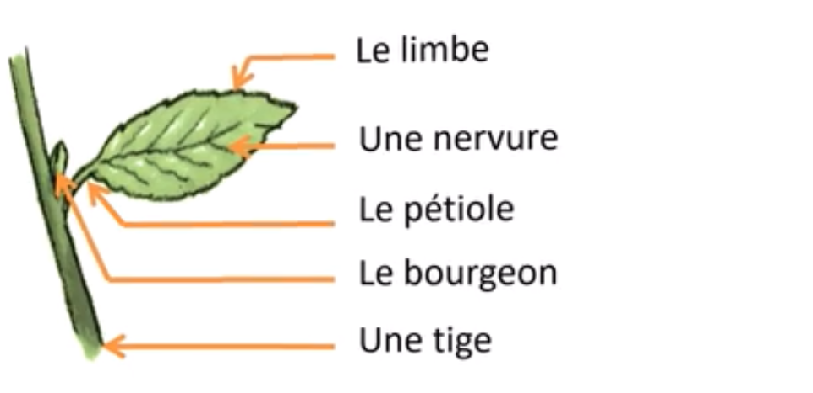
Die Blattspreite
LES PARTIES D’UNE FEUILLE
Eine Blattader
Der Blattstiel
Die Knospe
Ein Stängel
https://www.youtube.com/watch?v=7uosEdjhB44
La feuille a un limbe. C’est la partie plate et verte.
Ella a des nervures. Les nervures servent à transporter l’eau et la sève. Elle a un pétiole. Le pétiole est attaché à la tige.
Entre la tige et le pétiole, se trouve un bourgeon.

Slide 13
le pétiole
der Blattstiel
le limbe
die Blattspreite
la nervure
die Blattader
le bourgeon
die Knospe
la tige
der Stängel
https://slideplayer.fr/slide/511474/

Slide 14
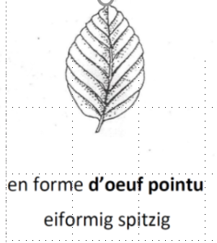
FORME DES FEUILLES
texte traduit de l’allemand et transformé, images : www.lernbienne.de

Slide 15
BORD DES FEUILLES
texte traduit de l’allemand et transformé, images : www.lernbienne.de

Slide 16
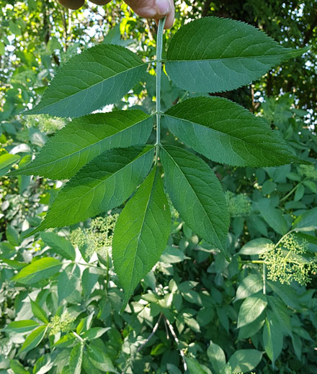
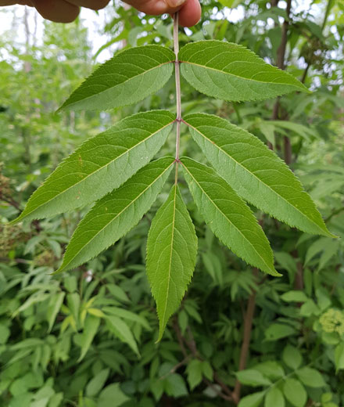
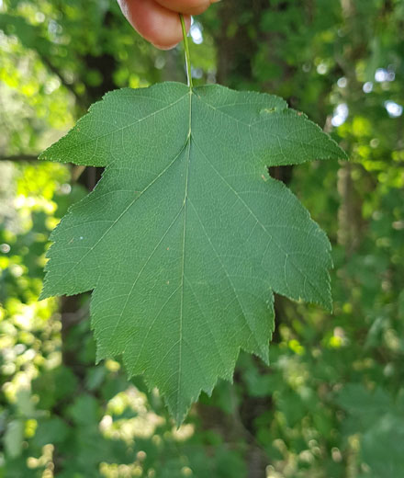
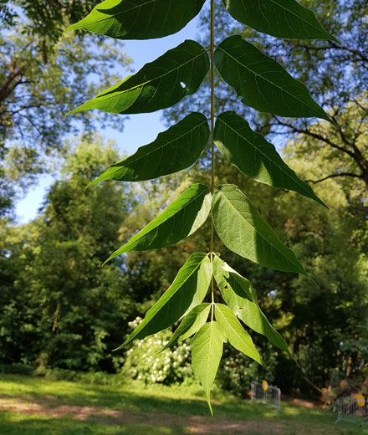
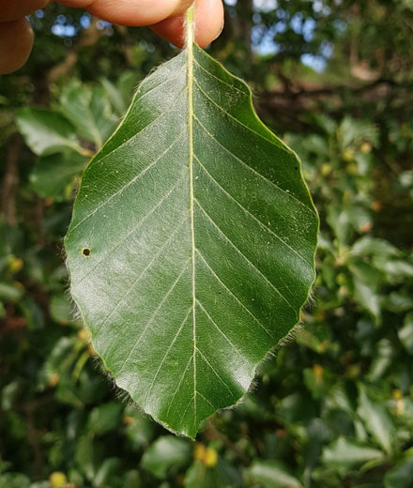
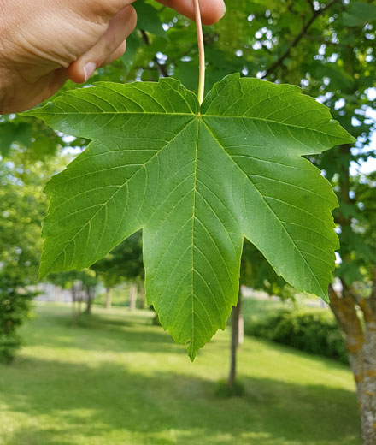
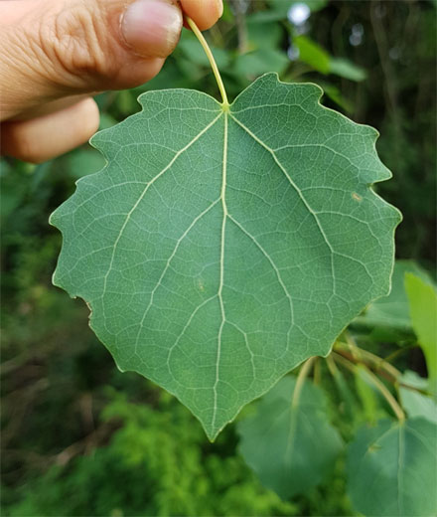
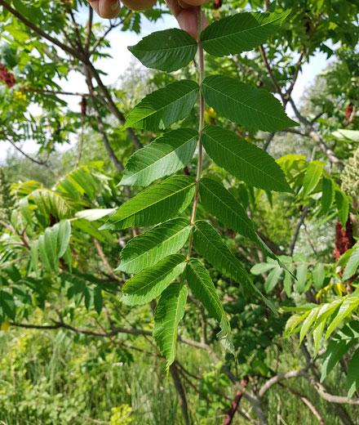
2 SORTES DE FEUILLES
feuilles simples
ungeteilte Blätter
feuilles composées
gefiederte Blätter

Slide 17
COMMENT RECONNAITRE (ERKENNEN)
feuilles simples (ungeteilte Blätter)
feuilles composées (gefiederte Blätter)

Slide 18
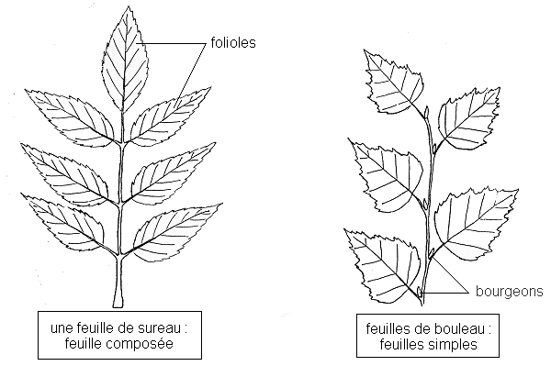
Source des images: https://es.pinterest.com/pin/387380005455049611/
1 bourgeon
1 bourgeon
1 feuille composée (gefiedertes Blatt) avec 7 folioles (Blättchen)
5 bourgeons (Knospen) 5 feuilles simples (ungeteilte Blätter)

Slide 19
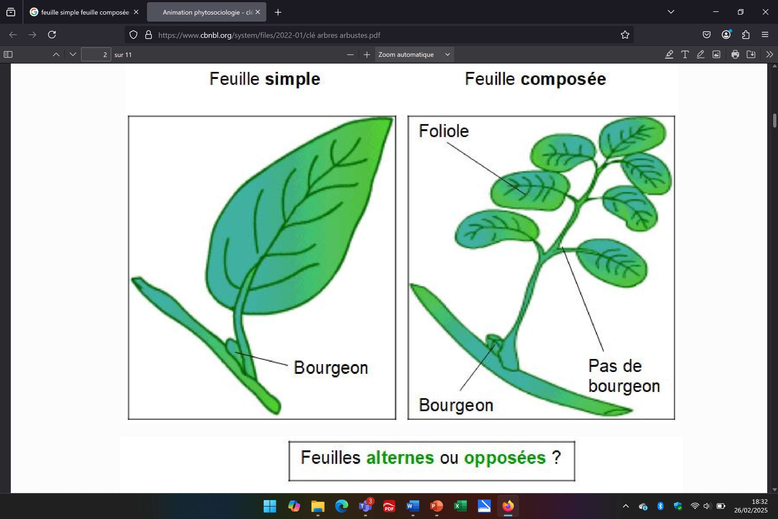
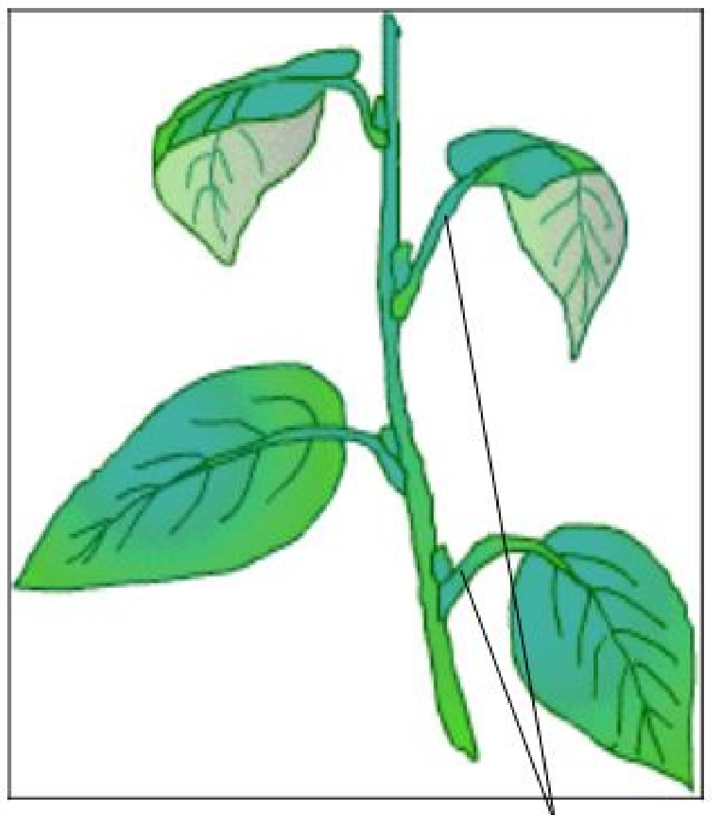






Images: https://www.cbnbl.org/system/files/2022-01/cl%C3%A9%20arbres%20arbustes.pdf
Une feuille composée
avec 7 folioles
Une feuille simple
4 feuilles simples
ungeteiltes Blatt
gefiedertes Blatt
(7 Blättchen)
4 ungeteilte Blätter

Slide 20

As-tu compris?

